Slide 1
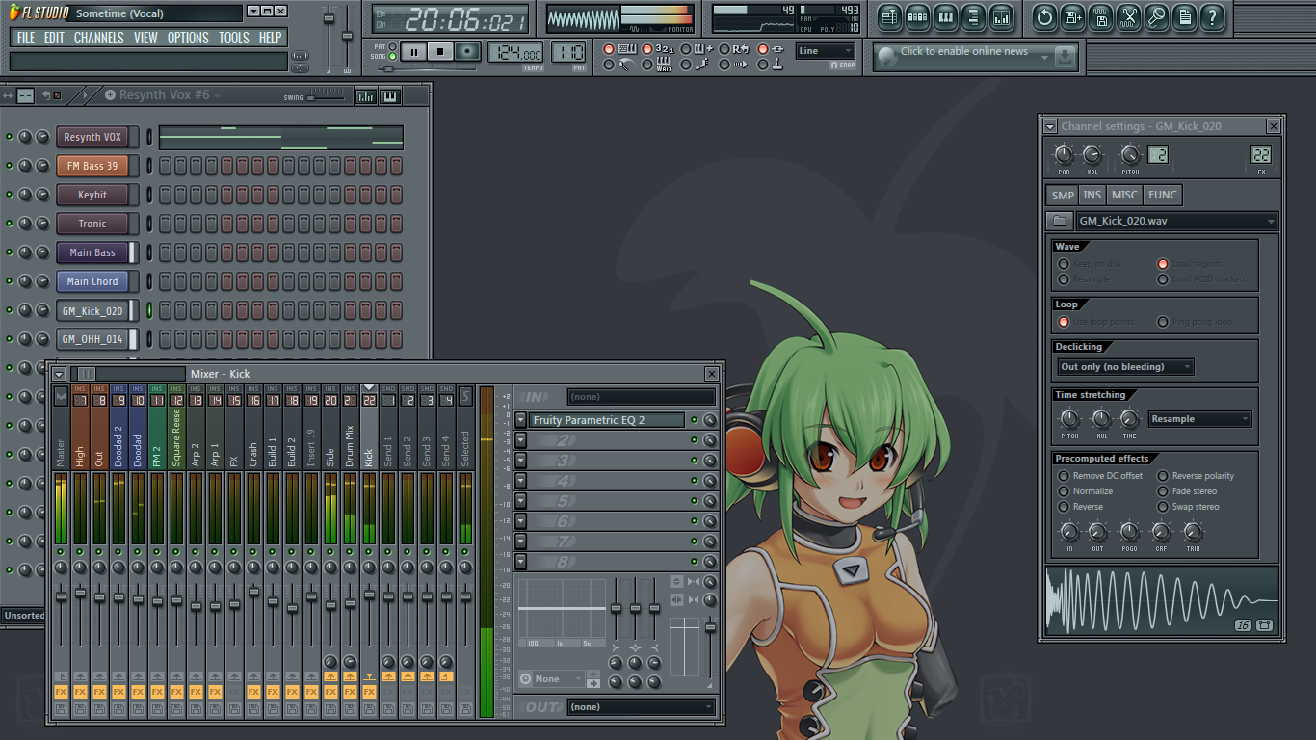
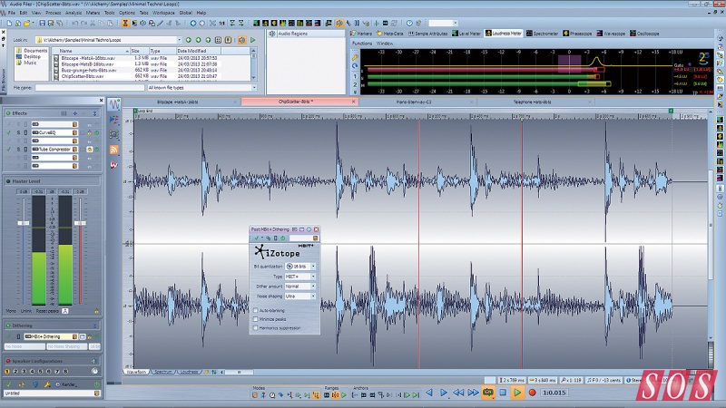
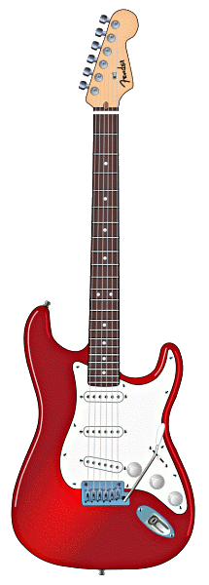

Sound designer
Java & Music

Slide 2


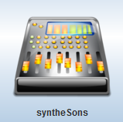
Programmation
Ouvrir « javasool-proglets.jar »
Sélectionner « SyntheSons »
Méthodologie :
  Création du programme = édition
  Vérification des erreurs = compilation
  Test du programme = exécution
Fenêtres :
  Gauche = édition du programme
  Droite = visualisation de l’exécution

Slide 3
Mon premier programme
Edition du programme :
  Début void main( ) {
  Commentaire // Mon 1er programme
  Instructions @tone:sns(t) ;
    play() ;
  Fin }
Compilation
Exécution
Visualisation dans « Proglet-Paintbrush »
« ; » est obligatoire à la fin de chaque instruction

Slide 4
Séance n°1 : les sons
But de la séance 1 :
  CRÉER DES INSTRUMENTS

Slide 5
Séance n°1 : les sons
Emettre un son « pur »
  @tone:sns(t);
Emettre un son « triangle »
  @tone:tri(t);
Emettre un son « carré »
  @tone:sqr(t);
Emettre un « bruit »
  @tone:noi(t);
t(s)
t(s)
t(s)
t(s)

Slide 6
Séance n°1 : les sons
Emettre un son plus grave
  @tone:sns(0.5*t);
Emettre un son plus aigu
  @tone:sns(2*t);
Emettre un son moins fort
  @tone:0.5*sns(t);
Emettre un son plus fort
  @tone:2*sns(t);
t(s)
t(s)
t(s)
t(s)

Slide 7
Séance n°1 : les sons
Ajouter des harmoniques
  @tone:0.6*sns(t)+0.3*sns(2*t)+0.2*sns(3*t)+…;
Emettre un son de type « flute de pan »
  @tone:sns(t)+…;
Emettre un son de type « orgue »
  @tone:sns(t)+…;
→ Enregistrer l’instrument sous « orgue.jvs »
0,6
0,3
0.2
f(Hz)
f₀
2f₀
3f₀
…
Harmoniques impairs
Harmoniques pairs

Slide 8
Séance n°1 : les sons
Ajouter des attaques
  @tone:(1-exp(-t/1000))*(…)
Emettre une percussion
  @tone:exp(-t/10)*sns(t);
  → Enregistrer « percussion.jvs »
Emettre un son de type « corde »
  @tone:…*…*sns(t);
Flute précédente
t(s)
1000ms
t(s)
10ms
attaque
t(s)
10ms
1000ms
retombée

Slide 9
Séance n°2 : les mélodies
Buts de la séance 2 :
  CRÉER DES EFFETS
  CRÉER DES MELODIES;

Slide 10
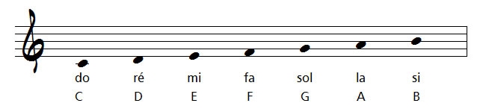
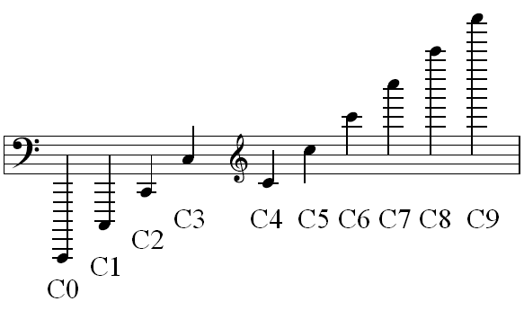
Séance n°2 : les mélodies
Les notes :
  Les gammes « latine » et « anglo-saxonne »
  Les octaves
A4 ( note La) : 440Hz
A5 (note La) : 880Hz

Slide 11
Séance n°2 : les mélodies
Les notes :
  La syntaxe javascool
  setNotes ("5 c4 a4");
Durée des notes suivantes
La du 4ème octave (440Hz)
Do du 4ème octave

Slide 12
Mon second programme
Définition de la mélodie : La fonction « setNotes() » permet de définir la mélodie.
  void main( ) {
  // Mon second programme
  @tone:sns(t) ;
  setNotes("2 c2 d2 e2 f2 g2 a2 b2 | c3 d3 e3 f3 g3 a3 b3 | c4 d4 e4 f4 g4 a4 b4");
  play() ;
  }

Slide 13
Mon second programme
Essayer de jouer (et reconnaitre) les mélodies suivants :
  "2 e5 | 1 b c5 | 2 d5 | 1 c5 b | 2 a | 1 a c5 | 2 e5 | 1 d5 c5 | 2 b | 1 b c5 | 2 d5 e5 c5 a a"
  "e5 e5b e5 e5b e5 e5b e5 b d5 c5 4 a | 1 h c e a 4 b | 1 h e g g# 4 a"
  " 1 d h d h 3 d 1 h | 1 d h d h 3 d 1 h | 2 d f a3# c | 8 d | 1 d# h d# h 3 d# 1 h | 1 d# h d# d h 4 d | 1 d h d c h c h d | c f d# c a3 f#3 2 f3 "

Slide 14
Séance n°2 : les effets
Les effets permettent de modifier un son existant
  Filtre passe bas / Equalizer
  Distorsion / Overdrive
  Réverbération / Delay / Flanger
  …

Slide 15
Mon 3ème programme
Les effets : Filtre Passe Bas / Equalizer
Le filtre passe bas permet d’enlever les hautes fréquences du son.
  // Fréquence de coupure du filtre
  double fc =800; // en Hz
  double x1 = 0;
  // Fonction de filtrage passe-bas
  double passeBas(double x) {
  x1 += fc/44100 * (x - x1);
  return x1;
  }
  // programme principal
  void main() {
  @tone: passeBas(0.6*sns(t)+0.3*sns(2*t)+0.2*sns(3*t));
  setNotes("2 c2 d2 e2 f2 g2 a2 b2 | c3 d3 e3 f3 g3 a3 b3 | c4 d4 e4 f4 g4 a4 b4");
  play() ;
  }
0,6
Filtre
PASSE BAS
0,6
0,3
0,1
0.2
0.02
f₀
2f₀
3f₀
…
f(Hz)
f₀
2f₀
3f₀
…
f(Hz)
f_{c}
On appelle la fonction « passeBas » dans le programme principal

Slide 16
Mon 3ème programme
Les effets : La distorsion
La « disto » consiste à écrêter le signal pour le déformer.
  // fonction distorsion
  double disto(double x){
  if(x>0.3) {x =????}
  if(x<-0.3){x =????}
  return x;
  }
  // programme principal
  void main() {
  @tone: disto(0.6*sns(t)+0.3*sns(2*t)+0.2*sns(3*t));
  …
  }
1
1
0,3
t(s)
DISTORSION
0,3
t(s)
-0,3
-0,3
-1
-1
Si l’amplitude du son est supérieur à 0,3, elle reste à 0,3
On appelle la fonction « disto » dans le programme principal

Slide 17
Mon 3ème programme
Les effets : La réverbération
La « réverb » nécessite de mémoriser le signal dans un tableau,
pour en reproduire « l’écho »
plus tard dans le temps.
  double tabx[ ] = new double [10000000] ;
  int i=0;
  // fonction reverbération
  double reverb(double x){
  if(i>=50000) {tabx[i]=x; x =???? + ?????; }
  if(i< 10000000-1){i=i+1;}
  return x;
  }
On enregistre le son à l’instant i
i=0
i - 500000
i= 10⁸
Son produit = 0,6 * son présent + 0,3*son produit il y a 50000 instants (env. 1,2s)
On enregistre 10⁸ valeurs, soit 226 secondes de son
Pour l’instant suivant

Slide 18
Séance n°3 : orchestration
But de la séance 3 :
  CRÉER DES RYTHMES
  FAIRE JOUER DES INSTRUMENTS ENSEMBLE

Slide 19
Séance n°3 : La rythmique
Faire des boucles
La répétition (ou boucles) permettent de donner un fond rythmique à un morceau.
En Java, la répétition s’obtient à l’aide d’une boucle for :
for(condition initiale ; condition d’arrêt ; incrémentation)
Exemple
  for (int i=0;i<5;i++) {
  //instructions à répéter
  …
  }
Les instructions entre les accolades sont répétées 5 fois

Slide 20
Mon quatrième programme
Ecrire et modifier le programme :
  void main() {
  @tone: sns(t);
  String Mesures ="";
  Mesures = Mesures + "c3 c4 c3 c4 ";
  Mesures = Mesures + "c3 c4 c3 c4 ";
  Mesures = Mesures + "e3 e4 e3 e4 ";
  Mesures = Mesures + "e3 e4 e3 e4 ";
  Mesures = Mesures + "d3 d4 d3 d4 ";
  Mesures = Mesures + "d3 d4 d3 d4 ";
  Mesures = Mesures + "c3 c4 c3 c4 ";
  Mesures = Mesures + "c3 c4 c3 c4 ";
  println(Mesures);
  setNotes(Mesures);
  play();
  }
On veut répéter ces instructions 10 fois de suite

Slide 21
Mon quatrième programme
Instruction modulo :
« a % b » contient le reste de la division de a par b
Exemples :
  5 % 3 vaut 2
  5 % 2 vaut 1
Raccourcir le programme précédent en utilisant l’instruction %
for (int j=0;j<8;j++){
if (??? || ???) Mesures = Mesures + "c3 c4 c3 c4 ";
if (??? && ???) Mesures = Mesures + "e3 e4 e3 e4 ";
if (??? && ???) Mesures = Mesures + "d3 d4 d3 d4 ";
}
| | veut dire « OU »
Si j = 0,1, 6 ou 7
Si j = 2 ou 3
Si j = 4 ou 5
&& veut dire « ET »

Slide 22
Séance n°3 : L’orchestration
Plusieurs instruments dans un même programme.
Pour chaque instrument qu’on veut utiliser, il faut créer son type (sa classe en informatique).
// On crée un type d'instrument
class flute extends NotesSoundBit {
…
}
// On crée un instrument de ce type
flute instrument1 = new flute();
On donne ici les caractéristiques de l’instrument

Slide 23
Mon cinquième programme
Plusieurs instruments dans un même programme.
Pour chaque instrument qu’on veut utiliser, il faut créer son type (sa classe en informatique).
// On crée un premier type d'instrument
class flutePan extends NotesSoundBit {
public double get(char c, double t) {
return 0.6*sns(t)+0.3*sns(3*t)+0.1*sns(5*t);
}
}
// On crée un second type d'instrument
class Harmonium extends NotesSoundBit {
public double get(char c, double t) {
return 0.6*sns(t)+0.3*sns(2*t)+0.2*sns(4*t)+0.2*sns(8*t);
}
}
// On crée un instrument de chaque type
flutePan instrument1 = new flutePan();
Harmonium instrument2 = new Harmonium();
L’instrument 1 est de type « flute de Pan » et l’instrument 2 de type « Harmonium »

Slide 24
Mon cinquième programme
Plusieurs instruments dans un même programme.
Pour chaque instrument qu’on veut utiliser, il faut créer son type (sa classe en informatique).
// Le chef d'orchestre fait jouer les deux instruments ensemble.
SoundBit orchestre = new SoundBit() {
public double get(char c, double t) {
return 0.1 * instrument1.sound.get(c, t) + 0.2 * instrument2.sound.get(c, t);
}
};
void main() {
String Mesures ="";
for (int i=0; i<10; i++){
…
}
instrument2.reset(Mesures);
instrument1.reset("2 e5 | 1 b c5 | 2 d5 | 1 c5 b | 2 a | 1 a c5 | 2 e5 | 1 d5 c5 | 2 b | 1 b c5 | 2 d5 e5 c5 a a |");
orchestre.setLength(10);
orchestre.play();
}
Programme précédent définissant la rythmique

Slide 25
Projet
Programmer un morceau à partir de sa partition.
Chaque morceau comporte plusieurs « pistes » et donc plusieurs instruments.
Chaque instrument possède sa sonorité propre.

Slide 26
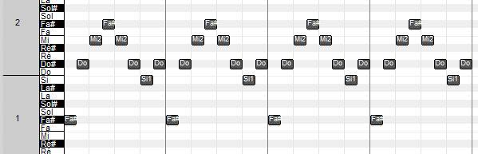
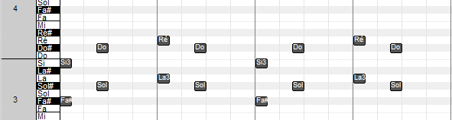
M. Jackson - Billie Jean
Basse
Synthé

Slide 27

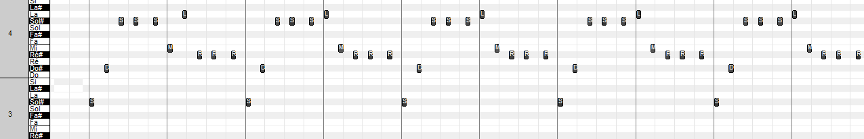
Stromae – Alors on danse
Piano
Saxophone ténor

